Slide 1
Областной конкурс «Здоровое питание»
Заповеди здорового питания
Автор: Первышин Иван Викторович
обучающийся 2 класса МАОУ Тоболовская СОШ
Тюменская область, Ишимский муниципальный район

Slide 2
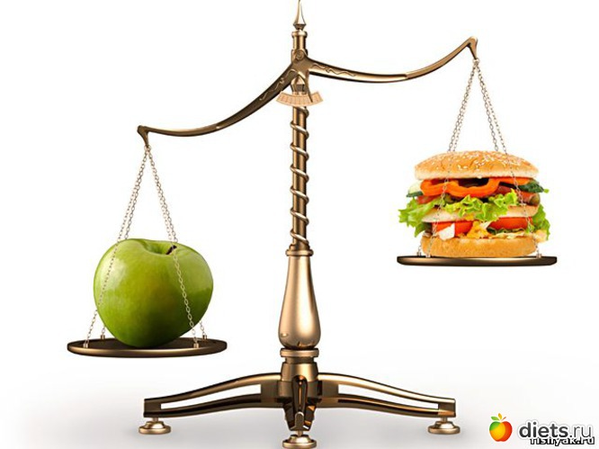
«Я здоровье сберегу, сам себе я помогу!»

Slide 3
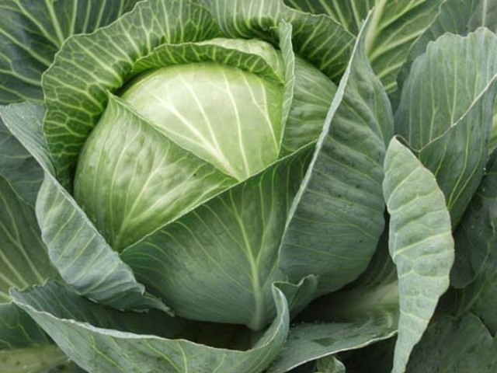
Что за скрип? Что за хруст?
Это что ещё за куст?
Как же быть без хруста.
Если я ….
КАПУСТА

Slide 4
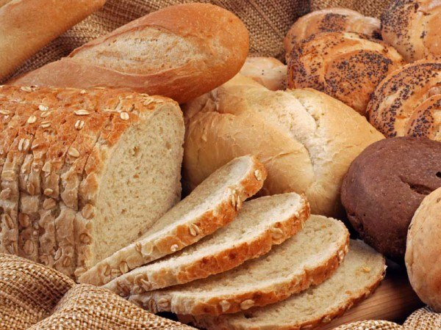
ХЛЕБ
Отгадать легко и быстро:
Мягкий, пышный и душистый,
Он и чёрный, он и белый,
А бывает подгорелый.

Slide 5
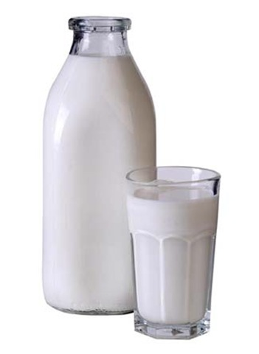
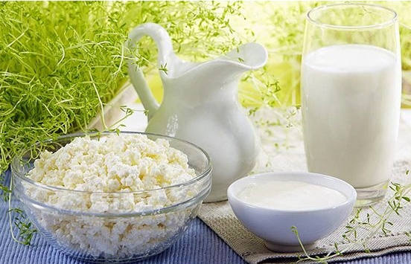
Что за белая водица
С фермы к нам в бидонах мчится?
Мы ответ нашли легко –
Это просто …
МОЛОКО

Slide 6
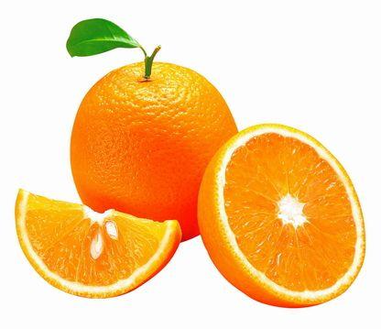
С виду он как рыжий мяч,
Только вот не мчится вскачь?
В нём полезный витамин –
Это спелый …
АПЕЛЬСИН

Slide 7
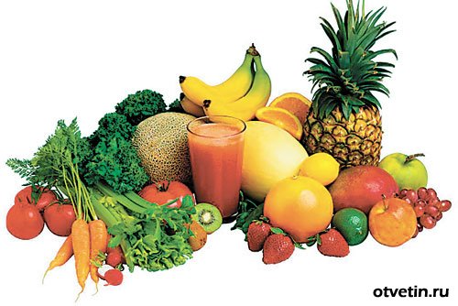
Правильное питание – условия здоровья
Неправильное питание приводит к болезням

Slide 8
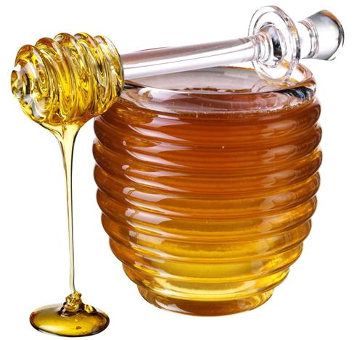
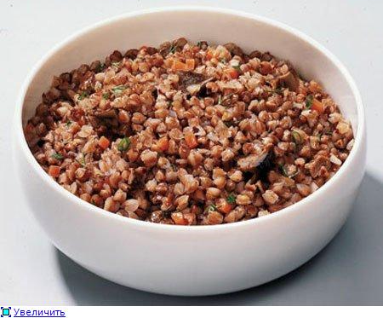
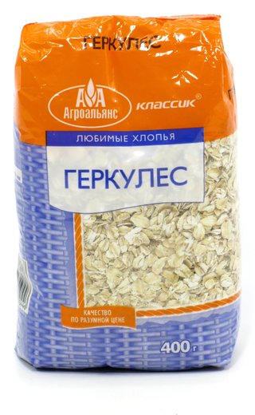
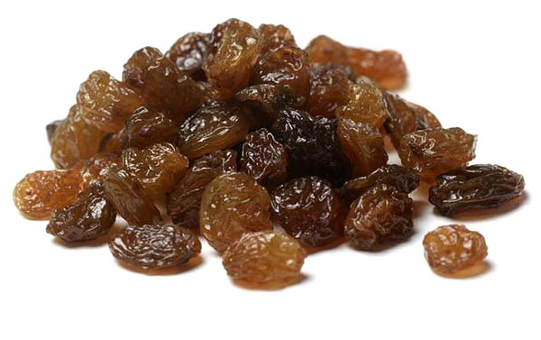
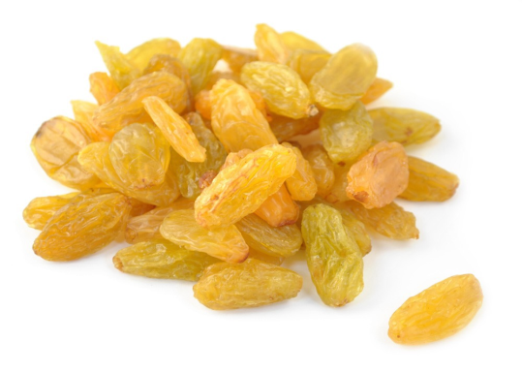
Продукты, дающие организму
энергию

Slide 9
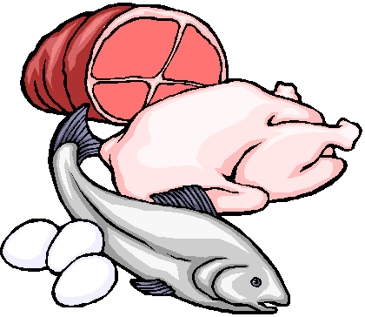
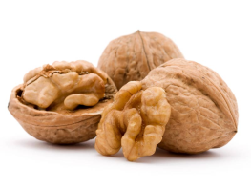
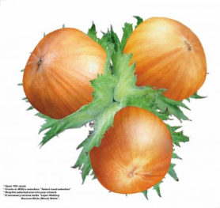
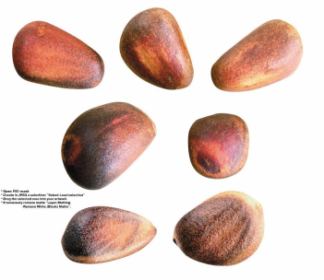
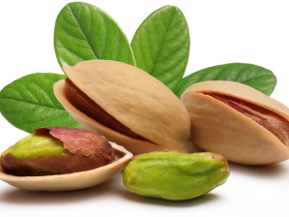
Продукты, помогающие организму
быть сильным

Slide 10
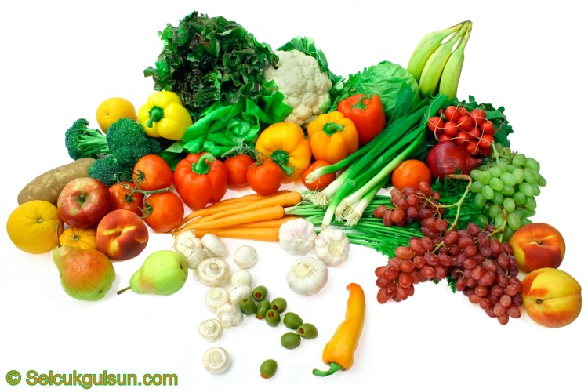
Продукты, помогающие
бороться с болезнями

Slide 11
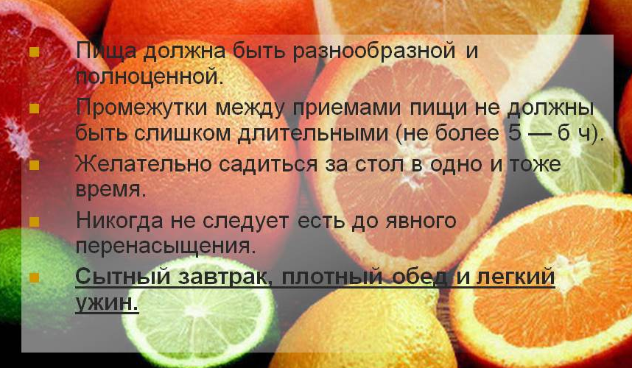

Правила
здорового питания

Slide 12

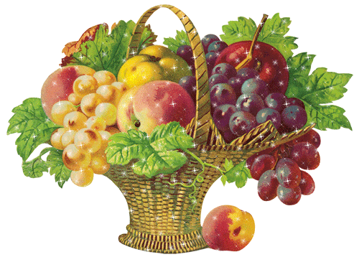
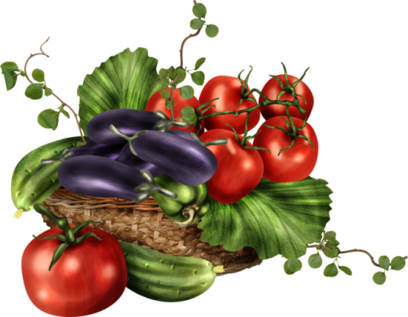


Slide 13
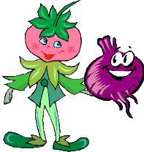
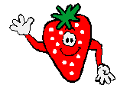

Спасибо за внимание!!!

